Slide 1
[ 기안보고_보전(전기)_＇26년 5월 전력비 보고 ] - 6월 4일
번호 | 내용 | 세부내용 | 전력요금 | 비고
1 | ’26년 5월 전력비 보고 | 5월 전기요금(세액별도) : 377,990천원 (전월 387,770천원 대비 ▼9,780천원, -2.5%) 전기요금 감소원인 ① 생산량 감소 : 7,313톤->7,147톤(▼165톤, -2.3%) Ι 전력사용량 감소 ② 최대부하 감소 : 847,584kWh(▼47,424kWh -5.6%) Ι 주요감소 항목 ③ 단위 전기요금 : 52,885원/톤 (전월 53,028원/톤) Ι ▼143원/톤, -0.3%) | 377,990천원 | 세액별도
■ '26년 5월 전기요금 현황
▸ 총 전기사용량 : 2,318,496 kWh (전월 2,364,672 kWh 대비 ▼46,176 kWh, -2.0%)
▸ 전기요금(세액별도) : 377,990천원 (전월 387,770천원 대비 ▼9,780천원, -2.5%)
▸ 단위 전기사용량 : 0.324 kWh/kg (전월 0.323 kWh/kg 대비 ▲0.001, +0.3%)
▸ 총 생산량 : 7,147,453 kg (전월 7,312,576 kg 대비 ▼165,123 kg, -2.3%)
▸ 근무일수 : 25.9일 (전월 26.3일 대비 ▼0.4일)
■ 전월(4월) 대비 전기요금 감소 원인 분석
① 총생산량 감소에 따른 사용량 감소(-2.3%)
- 생산량 감소 : 7,312,576 kg → 7,147,453 kg (▼165,123 kg, -2.3%)
- 설비 가동시간 감소 → 부하별 사용량 전반 감소 (총 ▼46,176 kWh, -2.0%)
② 시간대별 부하 구성 현황 (최대·중부하 감소, 경부하 증가)
- 최대부하 : 847,584 kWh → 800,160 kWh (▼47,424 kWh, -5.6%) Ι 주요 감소 항목
- 중부하 : 487,584 kWh → 414,672 kWh (▼72,912 kWh, -14.9%) ← 주요 감소
- 경부하 : 1,029,504 kWh → 1,103,664 kWh (▲74,160 kWh, +7.2%) ← 증가 (감소분 일부 상쇄)
※ 최대·중부하 감소가 경부하 증가를 상회하여 전체 사용량 순감소에 기여
③ 봄철(3~5월) 계절단가 적용으로 전체 평균단가 낮게 유지
- 경부하 단가 : 110.9원/kWh (여름철 116.0원/kWh 대비 낮은 단가 유지)
- 5월 봄·가을철 요금체계 전체 적용 → 전체 평균단가 낮은 수준 유지 (6월부터 여름철 단가 적용 예정)
▶ 첨부1. 한국전력 전기공급 개정내용 (출처 : 한국전력공사)

Slide 2
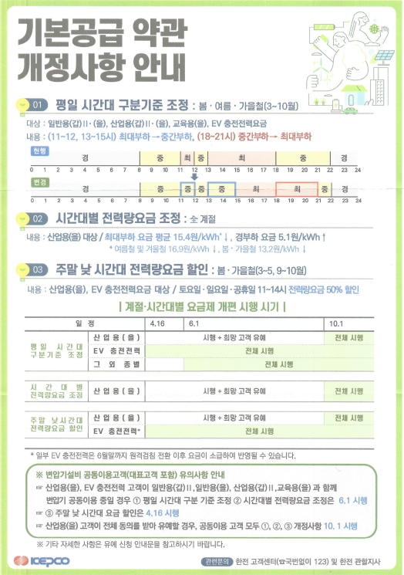
[ 한국전력 전기공급 개정내용 ]

